Slide 1
Universidade Aberta do Sistema Único de Saúde - UNASUS
Universidade Federal de Pelotas - UFPEL
Especialização em Saúde da Família - EAD
Turma 4
Qualificação da Atenção à Saúde Bucal dos Escolares de 6 a 12 anos, E.E.E.F. Piá, UBS do Bairro Piá, Nova Petrópolis/ RS
Daniela Aumond
Orientadora: Msc. Camila Dallazen
Pelotas, 2014.
Notes:
Daniela, eu não sei como vai ficar na hora essa cor dos slides com a cor das letras. Não sei se não vai ficar muito escuro. Talvez colocar um fundo mais claro ou a letra mais clara...
1

Slide 2
Introdução
A atenção à saúde bucal dos escolares é uma ação de grande relevância para melhoria da situação de saúde da comunidade.
Proporciona melhores condições de saúde para essa população: promoção de saúde e estímulo à adoção de um estilo de vida saudável,
Expansão desses efeitos benéficos a outros membros da família, a partir da abrangência do espaço social da escola.
Favorecer o acesso da parcela dessa população de maior risco ao desenvolvimento de doenças bucais ao tratamento reabilitador também é fundamental para promoção de saúde.
Notes:
No tópico da unidade você vai falar sobre a estrutura da UBS e composição da equipe? Se não, sugiro fazer um slide sobre esses aspectos.
Talvez fazer mais de um slide da introdução? Primeiro introduzindo o tema, depois sobre a cidade, outro sobre a unidade de saúde...
2

Slide 3
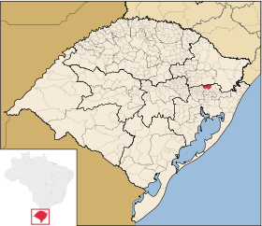
Nova Petrópolis - RS
Região serrana do estado do Rio Grande do Sul.
19 mil habitantes
Mantêm viva a essência da sua cultura germânica por meio do sotaque alemão, dos costumes, da farta gastronomia, da arquitetura germânica e do seu legado cultural.

Slide 4
Unidade Básica de Saúde do Bairro Piá
Características:
Localiza-se no bairro Piá
Aproximadamente 3km do Centro da Cidade.
Área urbana do município onde estão as duas maiores indústrias da cidade que são a Cooperativa Piá e a Dakota.
A população adscrita é de 860 famílias: aproximadamente 2.700 pessoas.
Na área urbana temos 800 famílias e na área rural 60 famílias.
População da área cadastrada na UBS Piá é de 2146 pessoas: 1033 do sexo masculino e 1113 do sexo feminino.

Slide 5
Unidade Básica de Saúde do Bairro Piá
Estrutura:
Prédio inaugurado em 2011 especialmente para abrigar atividades da unidade de saúde.
Dois consultórios médicos (um clínico e um pediátrico), um consultório de enfermagem, um consultório odontológico, uma sala de procedimentos, uma sala de imunização, uma sala de inalação, uma sala de estocagem de material, uma sala de estoque e dispensação de medicamentos, uma sala de reuniões, recepção e sala de espera, uma cozinha, área de serviço e três sanitários.
Equipe: Médico clinico geral (40hs semanais), Enfermeira (40hs semanais), dois Técnicos de enfermagem (40hs semanais cada um), Odontóloga (20hs semanais), Pediatra (4hs semanais), Auxiliar de limpeza (20hs semanais) e quatro Agentes comunitárias de Saúde (40hs semanais cada).

Slide 6
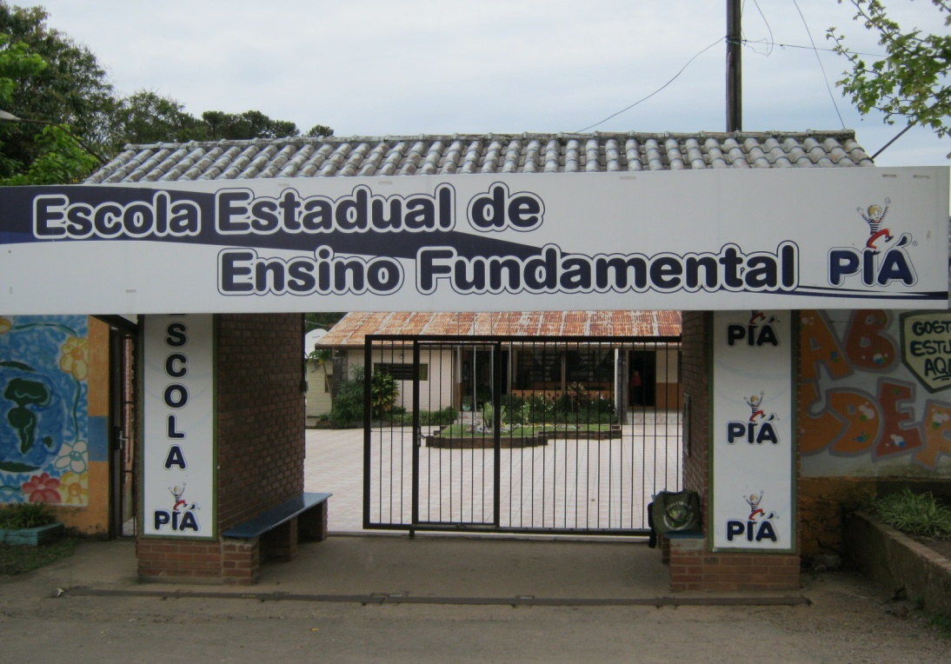
Atenção á saúde bucal dos escolares antes da intervenção: E. E.E. F.Piá.
135 alunos na faixa etária dos 6 aos 12 anos.
Atualmente são realizadas ações que contemplam educação em saúde e prevenção na escola, por meio do Programa Sorrindo para o Futuro
Participam alunos de 5 a 10 anos.
Alunos recebem kit de saúde bucal, com escova, dentifrício e fio dental, são examinados pelos dentistas no início e no final do ano e aqueles que necessitam de tratamento são encaminhados para atendimento na UBS.
Maior dificuldade na atenção à saúde dos escolares na área adstrita a UBS Piá está na continuidade das ações iniciadas na escola.

Slide 7
Objetivo Geral
OBJETIVO
Qualificar a atenção à saúde bucal prestada aos estudantes de 6 a12 anos moradores no Bairro Piá, Nova Petrópolis.
Notes:
7

Slide 8
Objetivo Específicos
Ampliar a cobertura da atenção à saúde bucal dos escolares
Melhorar a adesão ao atendimento em saúde bucal
Melhorar a qualidade da atenção em saúde bucal dos escolares
Melhorar registro das informações
Promover a saúde bucal dos escolares

Slide 9
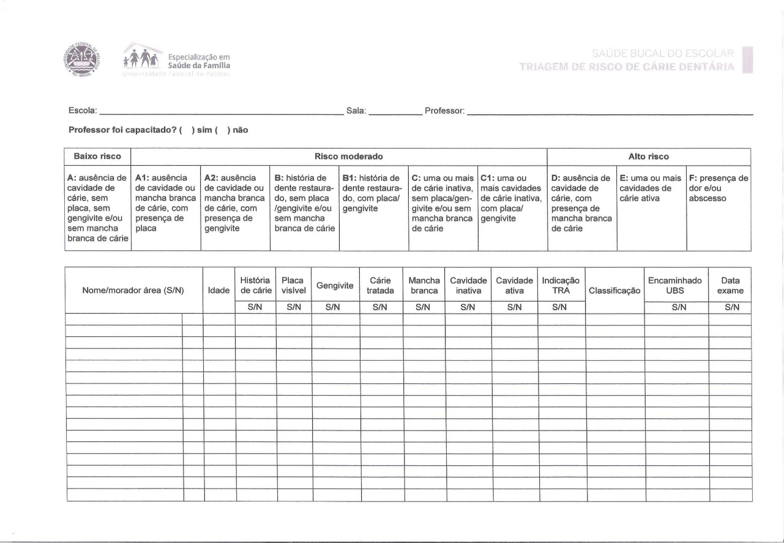
Protocolo Cadernos de Atenção Básica: Saúde na Escola, do Ministério da Saúde, 2009.
Fichas-espelho disponibilizadas pelo curso
Termos de Consentimento Livre e Esclarecido para diretor e pais/responsáveis
Metodologia
Notes:
Daniela,
Por favor, coloca as ações da planilha nos slides, conforme orientações do curso, só para constar. Não precisa ler todas. Só dizer que foram desenvolvidas ações nos 4 eixos.
9

Slide 10
Metodologia – Ações Eixo Monitoramento e Avaliação
METODOLOGIA
MONITORAR
a situação de risco dos escolares para doenças bucais
número de escolares moradores da área de abrangência com primeira consulta
número de escolares que são de alto risco e realizaram a primeira consulta odontológica
a periodicidade das consultas
os faltosos
as buscas realizadas pelo programa de atenção a saúde bucal do escolar

Slide 11
Metodologia – Ações Eixo Monitoramento e Avaliação
MONITORAR
a média de ações coletivas de escovação dental supervisionada por escolar
a conclusão do tratamento dentário
o registro de todos os escolares moradores da área de abrangência da unidade de saúde com primeira consulta odontológica
as atividades educativas coletivas

Slide 12
Metodologia – Ações Eixo Organização e Gestão do Serviço
Identificação dos espaços escolares adstritos a cada Unidade Básica de Saúde
Contato com os espaços escolares para cadastro e viabilização das atividades em saúde bucal
Organizar agenda de saúde bucal para atividades nas escolas e atendimento prioritário a escolares
Organizar agenda de saúde bucal para atendimento dos escolares
Organizar a agenda de modo a priorizar o atendimento aos escolares de alto risco

Slide 13
Metodologia – Ações Eixo Organização e Gestão do Serviço
Organizar a agenda para acomodar os faltosos após a busca
Organizar a agenda para garantir as consultas necessárias para conclusão do tratamento
Organizar agenda de atendimento de forma a possibilitar atividades educativas em grupo na escola
Organizar acolhimento deste escolar na unidade de saúde
Cadastrar na unidade de saúde os escolares da área de abrangência

Slide 14
Metodologia – Ações Eixo Organização e Gestão do Serviço
Organizar as visitas domiciliares para busca de faltosos
Estimar o número de turnos necessários para atingir a meta para os escolares das escolas da área da unidade de saúde
Pactuar com as escolas os horários para realização de ações coletivas de saúde bucal
Elaborar listas de frequência para monitorar o número de escovação supervisionada recebida por cada escolar
Planejar a necessidade de materiais de higiene bucal necessários para realização das atividades.

Slide 15
Metodologia – Ações Eixo Organização e Gestão do Serviço
Garantir com o gestor o fornecimento do material necessário para o atendimento odontológico e o oferecimento de serviços diagnósticos
Implantar planilha de saúde bucal e ficha para acompanhamento dos escolares cadastrados
Pactuar com a equipe o registro das informações.
Identificar e organizar os conteúdos a serem trabalhados nas atividades educativas
Organizar todo material necessário para essas atividades
Organizar listas de presença para monitoramento dos escolares que participarem destas atividades

Slide 16
Metodologia – Ações Eixo Engajamento Público
Sensibilizar professores sobre a dinâmica das atividades e importância da instituição de rotinas de escovação dental nas escolas da área de abrangência da unidade de saúde
ESCLARECER:
pais e/ou responsáveis sobre a necessidade da realização dos tratamentos odontológicos dos escolares e a priorização nos escolares de alto risco
pais e/ou responsáveis sobre a importância de concluir o tratamento dentário
escolares e seus responsáveis sobre o direito de manutenção dos registros de saúde no serviço inclusive sobre a possibilidade de solicitação de segunda via se necessário

Slide 17
Metodologia – Ações Eixo Engajamento Público
Divulgar as potencialidades das ações trans e interdisciplinares no cuidado á saúde do escolar
Incentivar a importância do auto-cuidado do escolar
Fazer busca a pacientes faltosos com visitas domiciliares (cirurgião-dentista e auxiliar de saúde bucal)

Slide 18
Metodologia – Ações Eixo Qualificação da Prática Clínica
Capacitar a equipe
para realizar classificação de riscos, programação de atividades segundo as necessidades e hierarquização dos encaminhamentos dos escolares para atendimento clínico na unidade de saúde.
para realizar acolhimento dos escolares e seus responsáveis
para fazer cadastramento e agendamento dos escolares de alto risco

Slide 19
Metodologia – Ações Eixo Qualificação da Prática Clínica
Capacitar
a equipe para esclarecer a comunidade sobre a importância do atendimento em saúde bucal e para o preparo do ambiente e desenvolvimento de ação coletiva de escovação dental supervisionada
os profissionais da unidade de saúde de acordo com os Cadernos de Atenção Básica do Ministério

Slide 20
Metodologia – Ações Eixo Qualificação da Prática Clínica
Capacitar
a equipe para realizar diagnóstico das principais doenças bucais de crianças de 6 a 12 anos
a equipe para adequado preenchimento de prontuários, planilhas e fichas de acompanhamento
Capacitar
a equipe para atividades de gestão em saúde
a equipe para atividades de fortalecimento do controle social
a equipe para o trabalho multidisciplinar

Slide 21
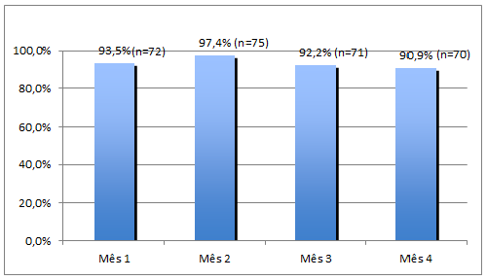
Objetivos, metas e resultados
Resultados
1. Ampliar a cobertura da atenção à saúde bucal dos escolares
Meta 1. Ampliar a cobertura de ação coletiva de exame bucal com finalidade epidemiológica para estabelecimento de prioridade de atendimento em 100% dos escolares de seis a 12 anos de idade da escola da área de abrangência
Figura 1. Proporção de escolares examinados na escola.
Fonte: Planilha de coleta de dados para a saúde bucal em escolares.
Notes:
Daniela, faltou a parte qualitativa dos resultados. Ou você vai só falar em cada um dos resultados?
21

Slide 22
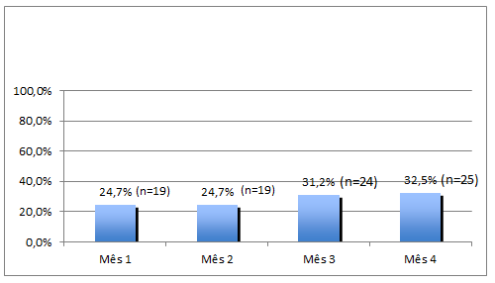
Resultados
Meta 2. Ampliar a cobertura de primeira consulta, com plano de tratamento odontológico, para 100% dos escolares moradores da área de abrangência da unidade de saúde.
Figura 2. Proporção de escolares moradores da área de abrangência da unidade de saúde com primeira consulta odontológica.
Fonte: Planilha de coleta de dados para a saúde bucal em escolares.

Slide 23
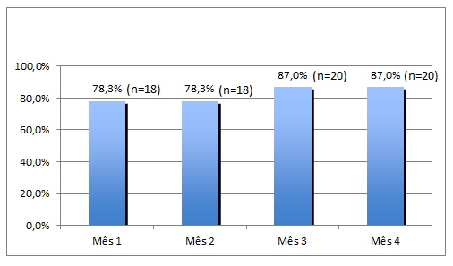
Resultados
Meta 3. Realizar primeira consulta odontológica em 100% dos escolares da área classificados como alto risco para doenças bucais
Figura 3. Proporção de escolares de alto risco com primeira consulta odontológica
Fonte: Planilha de coleta de dados para a saúde bucal em escolares.

Slide 24
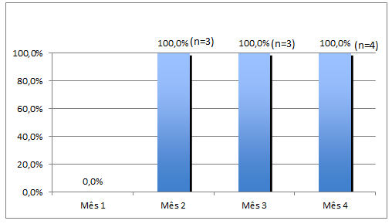
2. Melhorar a adesão ao atendimento em saúde bucal
Meta 1. Fazer busca ativa de 100% dos escolares da área, com primeira consulta programática, faltosos às consultas.
Resultados
Figura 3. Proporção de buscas realizadas aos escolares moradores da área de abrangência da unidade de saúde.
Fonte: Planilha de coleta de dados para a saúde bucal em escolares.

Slide 25
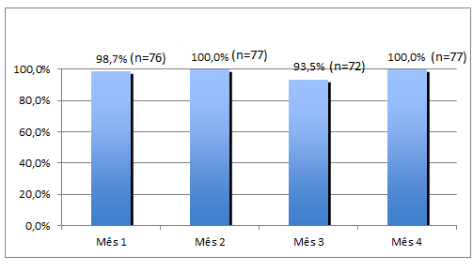
Resultados
3. Melhorar a qualidade da atenção em saúde bucal dos escolares
Meta 1. Realizar a escovação supervisionada com creme dental em 100% dos escolares
Figura 4. Proporção de escolares com escovação dental supervisionada com creme dental
Fonte: Planilha de coleta de dados para a saúde bucal em escolares.

Slide 26
Resultados
Meta 2. Realizar a aplicação de gel fluoretado com escova dental em 100% dos escolares de alto risco para doenças bucais
Todos os alunos diagnosticados no exame inicial como de alto risco receberam aplicações tópicas de flúor gel na escola.
No mês um foram 23 aplicações (100%).
No mês dois, três e quatro também foram realizadas 23 aplicações (100%).

Slide 27
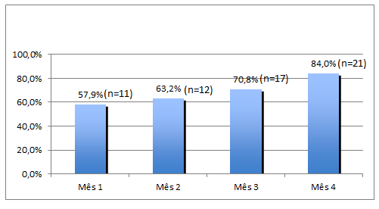
Resultados
Meta 2. Concluir o tratamento dentário em 100% dos escolares com primeira consulta odontológica
Figura 5. Proporção de escolares com tratamento dentário concluído
Fonte: Planilha de coleta de dados para a saúde bucal em escolares.

Slide 28
4. Melhorar registro das informações
Meta 1. Manter registro atualizado em planilha e/ou prontuário de 100% dos escolares da área
Resultados
Desde o primeiro mês de intervenção, todos os escolares (100%) com primeira consulta programática tiveram os registros atualizados na planilha e no prontuário (mês um n=19, mês dois n=19, mês três n=24 e mês três n=25).

Slide 29
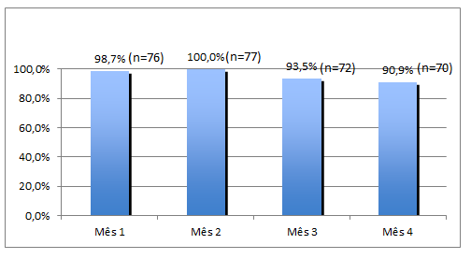
5. Promover a saúde bucal dos escolares
Meta 1 . Fornecer orientações sobre higiene bucal para 100% dos escolares
Resultados
Figura 6. Proporção de escolares com orientações sobre higiene bucal
Fonte: Planilha de coleta de dados para a saúde bucal em escolares.

Slide 30
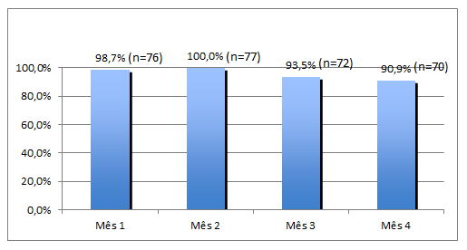
Resultados
Meta 2. Fornecer orientações sobre cárie dentária para 100% das crianças
Figura 7. Proporção de escolares com orientações sobre cárie dentária
Fonte: Planilha de coleta de dados para a saúde bucal em escolares
Notes:
30

Slide 31
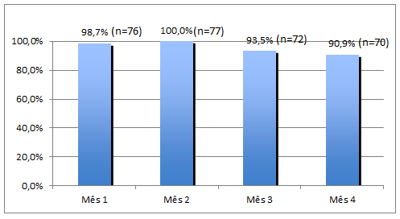
Meta 3. Fornecer orientações nutricionais para 100% das crianças
Resultados
Figura 8. Proporção de escolares com orientações nutricionais.
Fonte: Planilha de coleta de dados para a saúde bucal em escolares.

Slide 32
Discussão
Discussão
Qualidade da atenção à saúde bucal dos escolares: visitas mensais, maior número do alunos, maior número de primeiras consultas, maior número de consultas para escolares de alto risco, melhor adesão aos tratamentos, maior número de tratamentos concluídos e sistematização dos registros.
Equipe integrada as atividades propostas, maior proximidade da comunidade escolar
Comunidade participativa . As professoras reconhecem a importância e a evolução dos alunos em cuidados com a saúde bucal nesses quatro meses. Hoje, com o auxílio das ACS a escovação supervisionada vem sendo realizada semanalmente na escola.
Notes:
32

Slide 33
Reflexão crítica sobre seu processo pessoal de aprendizagem
Importância do curso o para crescimento profissional
Qualificação profissional
Oportunidade de proporcionar com minhas atividades também a qualificação dos serviços de saúde prestados a comunidade onde estou inserida profissionalmente
Promover mudanças no processo de trabalho dentro da minha UBS, qualificando o serviço de saúde ofertado e melhorando a condição de saúde dessa população. Buscar conhecer melhor as condições de vida e facilitar o acesso dos que mais necessitam geram melhores resultados, e mais duradouros.

Slide 34
OBRIGADA!
OBRIGADA!!

